Slide 1
Projeto final Programming for Data Science
Análise histórica da criminalidade no estado do Rio de Janeiro

Slide 2
O que já havíamos feito
Notebook 1 - Introdução (motivação, fonte de dados, dados brutos e objetivos)
Notebook 2 - Importação e limpeza dos dados
Notebook 3 - Início da criação dos Índice de criminalidade

Slide 3
Índice de criminalidade
Criamos um índice de criminalidade que, além de utilizar os dados disponíveis acerca da ocorrência dos crimes violentos no estado do Rio de Janeiro, utiliza as penas dos crimes agindo como pesos para uma média ponderada do número de ocorrências. Além disso, agrupamos as taxas (a cada cem mil habitantes) em quatro grupos.

Slide 4
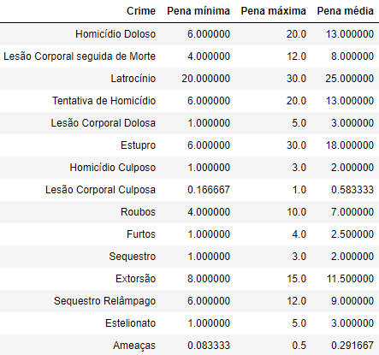
Ponderação com penas média

Slide 5
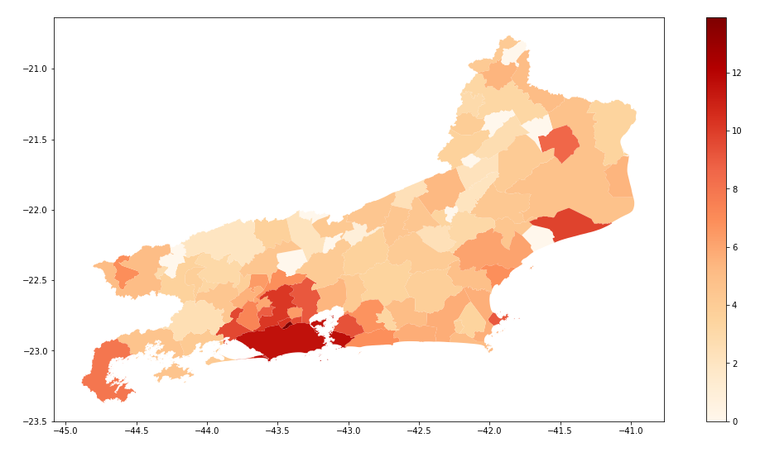
Índice de criminalidade 05/2015

Slide 6
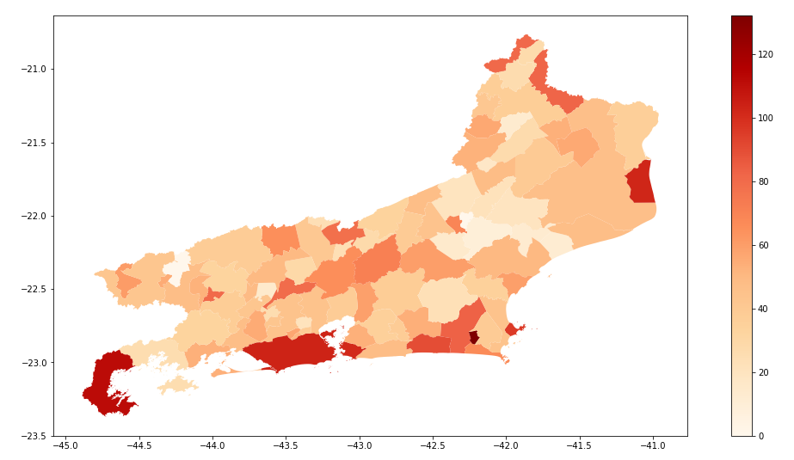
Taxa agregada de Furtos 2018/08

Slide 7
Análise de sazonalidades
A sazonalidade de um evento representa que este costuma ocorrer sempre num momento temporal específico. Ela seria capaz de influenciar também as nossas variáveis criminais? Analisamos três localidades.

Slide 8
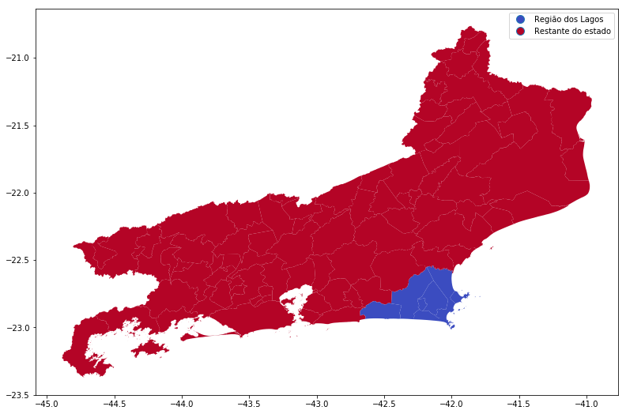
Região dos Lagos

Slide 9
Média local das séries criminais
Calculamos e plotamos a média das taxas criminais (a cada cem mil habitantes) da região agrupadas em:
Lesões e Letalidades (inclui Homicídio Doloso, Lesão Corporal seguida de Morte, Latrocínio, Tentativa de Homicídio, Lesão Corporal Dolosa, Estupro, Homicídio Culposo e Lesão Corporal Culposa)
Outros (inclui Sequestro, Extorsão, Sequestro Relâmpago, Estelionato e Ameaças) em todos os municípios da Região dos Lagos
Furtos e Roubos

Slide 10
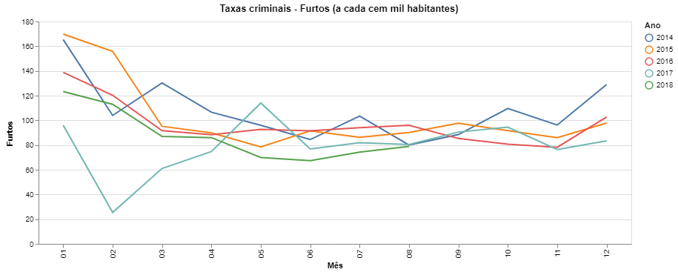
Furtos

Slide 11
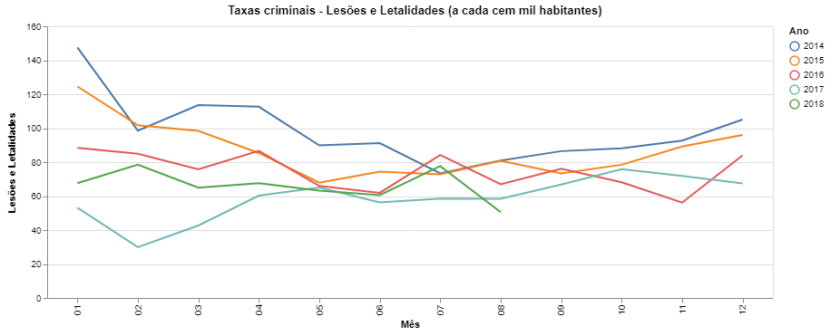
Lesões e Letalidades

Slide 12
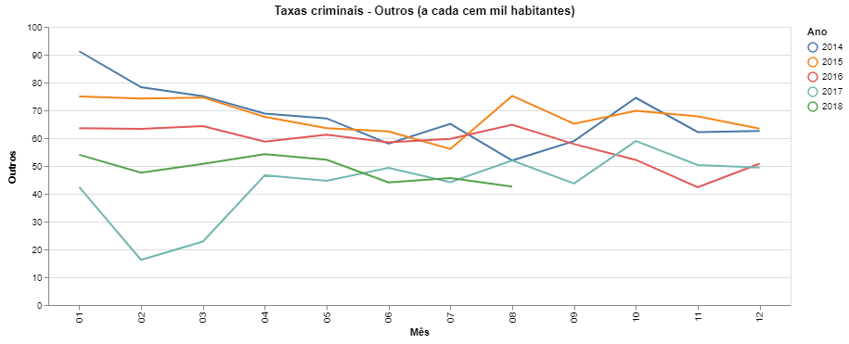
Outros crimes

Slide 13
Possíveis sazonalidades encontradas
Notamos elevações nas variáveis 'furtos' e 'lesões e letalidades’ (outros crimes também apresentou um aumento sutil em Janeiro) nos meses de dezembro e janeiro (férias de verão). Então, verificamos a existência de sazonalidade na Região dos Lagos, nesse período, através do nosso índice de criminalidade. Para isso, agrupamos em média os índices dos municípios da região e plotamos.

Slide 14
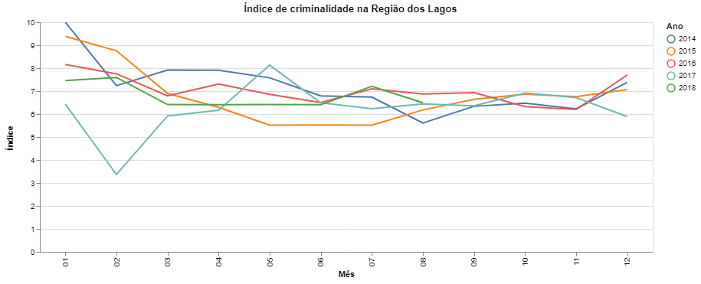
Índice de criminalidade

Slide 15
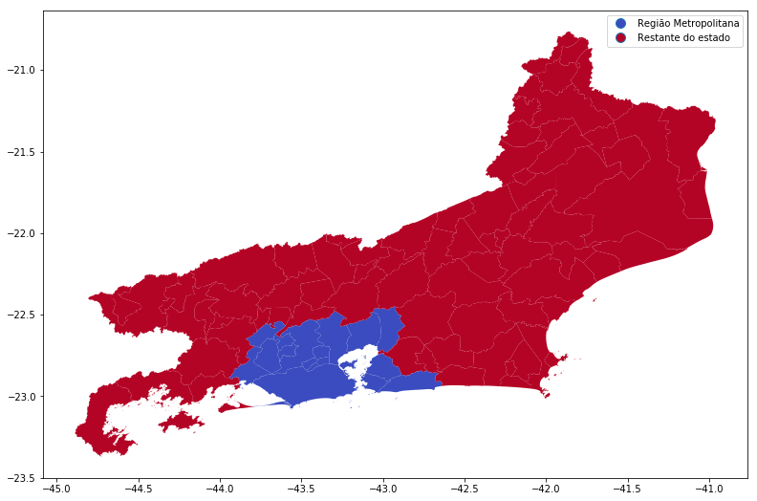
Região Metropolitana

Slide 16
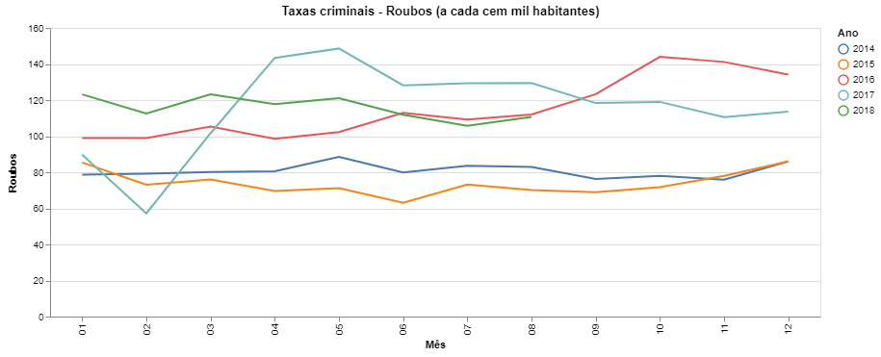
Roubos

Slide 17
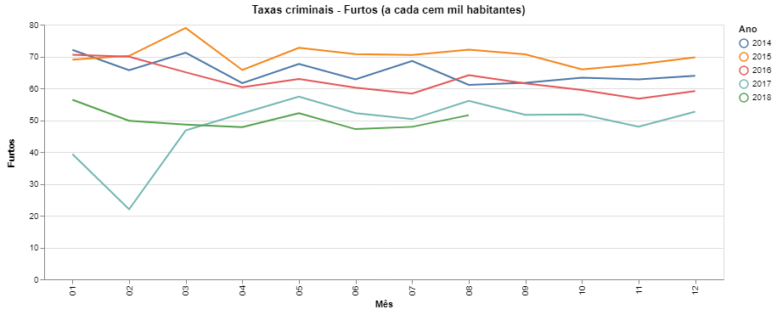
Furtos

Slide 18
Constância nos dados
É notória a constância dos dados ao longo do ano. Logo, não podemos afirmar eventos de sazonalidade na Região Metropolitana.
Com a análise para o município do Rio de Janeiro, os resultados não foram diferentes, como veremos a seguir.

Slide 19
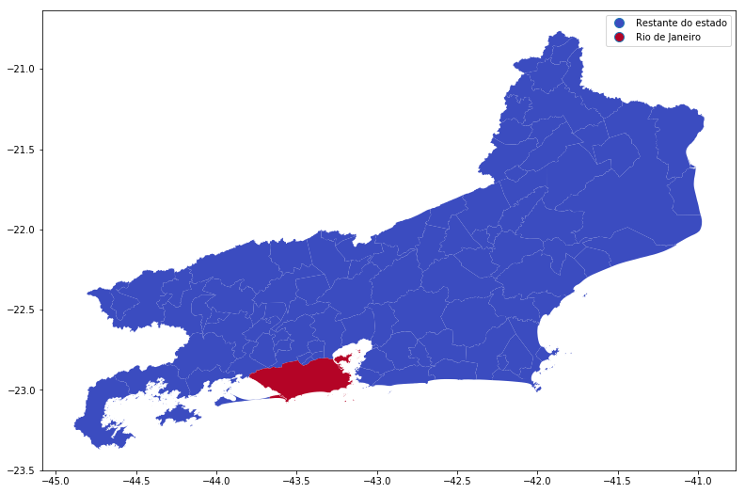
Rio de Janeiro (capital)

Slide 20
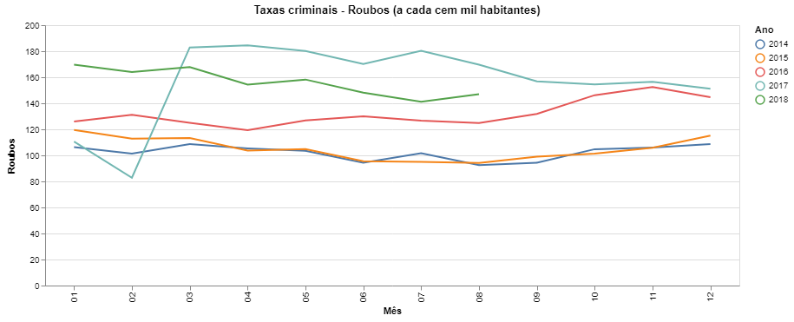
Roubos na capital

Slide 21
Comparação com a capital - Rio de Janeiro
Analisamos o fluxo da criminalidade entre as regiões do estado do Rio de Janeiro. Para isso, comparamos como as outras três regiões (Interior, Baixada Fluminense, Grande Niterói) se relacionam com o município do Rio de Janeiro utilizando os índices.
Verificamos se existe algum período relativamente longo no qual os índices de criminalidade das diferentes regiões crescem (ou decrescem) mais que os índices de criminalidade da capital Rio de Janeiro

Slide 22
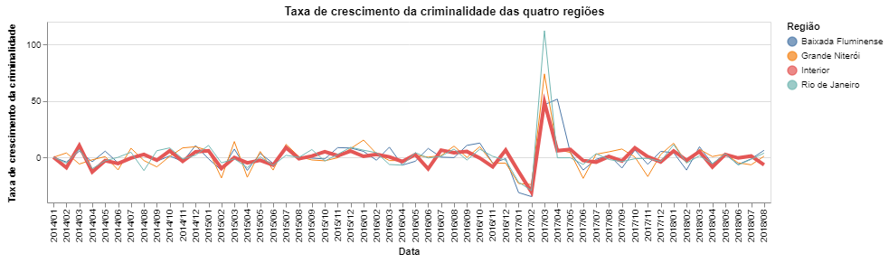
Crescimento das regiões

Slide 23
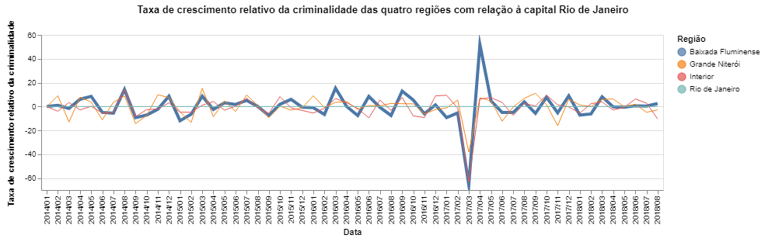
Crescimento relativo das regiões

Slide 24
É observado que não há nenhum período razoavelmente longo no qual a taxa de crescimento ou a taxa de crescimento relativo se situa somente acima ou somente abaixo de 0.
Isto é, além de permanecerem estáveis, os índices evidenciam (através da segunda plotagem) que não há um fluxo claro de criminalidade entre a capital, Rio de Janeiro, e as outras regiões.
Entretanto, existe uma relação interessante entre as regiões: muitas vezes, as curvas seguem a mesma trajetória, podendo indicar que existe homogeneidade (entre as regiões) das taxas de crescimento. Calculamos a correlação entre os dados das séries temporais das taxas de crescimento dos índices das quatro regiões.

Slide 25
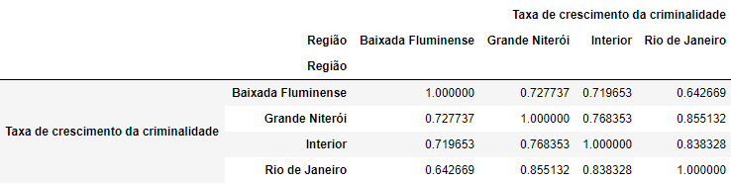
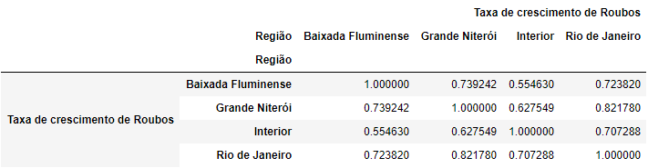
Correlação entre os crescimentos

Slide 26
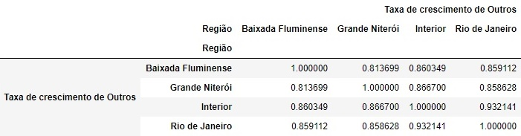
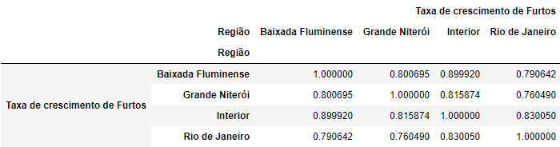
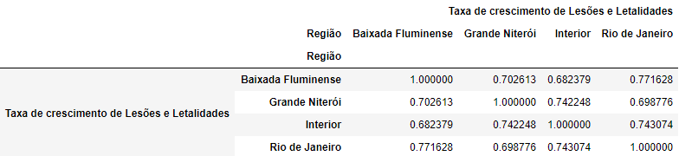

Slide 27
Ou seja, além de estarem estáveis em torno de 0, as taxas de crescimento das quatro regiões possuem alta correlação positiva.
Portanto, embora não foi observado o fluxo da criminalidade entre as regiões, encontramos certa homogeneidade entre o crescimento e decrescimento dos índices das diferentes regiões.

Slide 28
Distribuição do projeto
Notebook 1 – Introdução: Deivid Cezar
Notebook 2 – Importação e organização dos dados: Deivid Cezar
Notebook 3 - Índices de criminalidade: Marcos Willi
Notebook 4 – Análise de Sazonalidades: Deivid Cezar
Notebook 5 – Comparação com a capital – Rio de Janeiro: Marcos Willi

Slide 29
Distribuição do projeto
Módulo Índice - Deivid Cezar (pesquisa e plotagem das penas médias) e Marcos Willi (restante)
Módulo Dados – Marcos Willi
Módulo Plots – Marcos Willi
Módulo Taxas_de_Crescimento – Marcos Willi
Módulo Correlação – Marcos Willi
Módulo Sazonalidades – Deivid Cezar
Módulo Maps – Deivid Cezar

